Slide 1
유니티 시작하기
이 정

Slide 2
목차
유니티의 기초 개념들
스크립트 코딩 시작하기
키보드와 마우스로 입력 받기

Slide 3
유니티의 기초 개념들

Slide 4
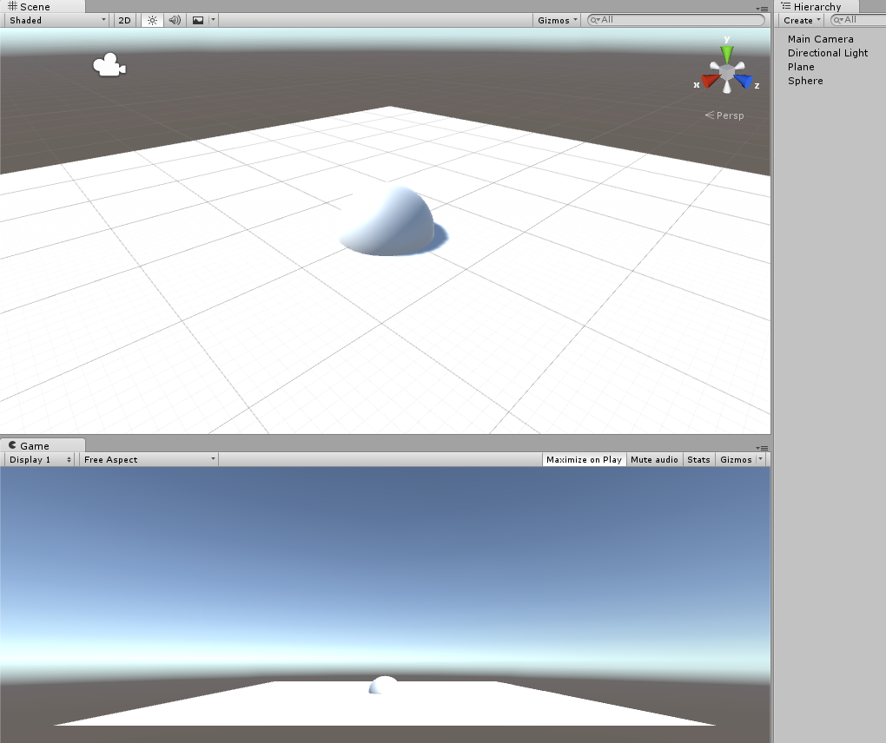
기본 도형 ‘Plane’ / ‘Sphere’ 생성
‘GameObject’ 메뉴 / 계층구조 탭의 [Create]

Slide 5
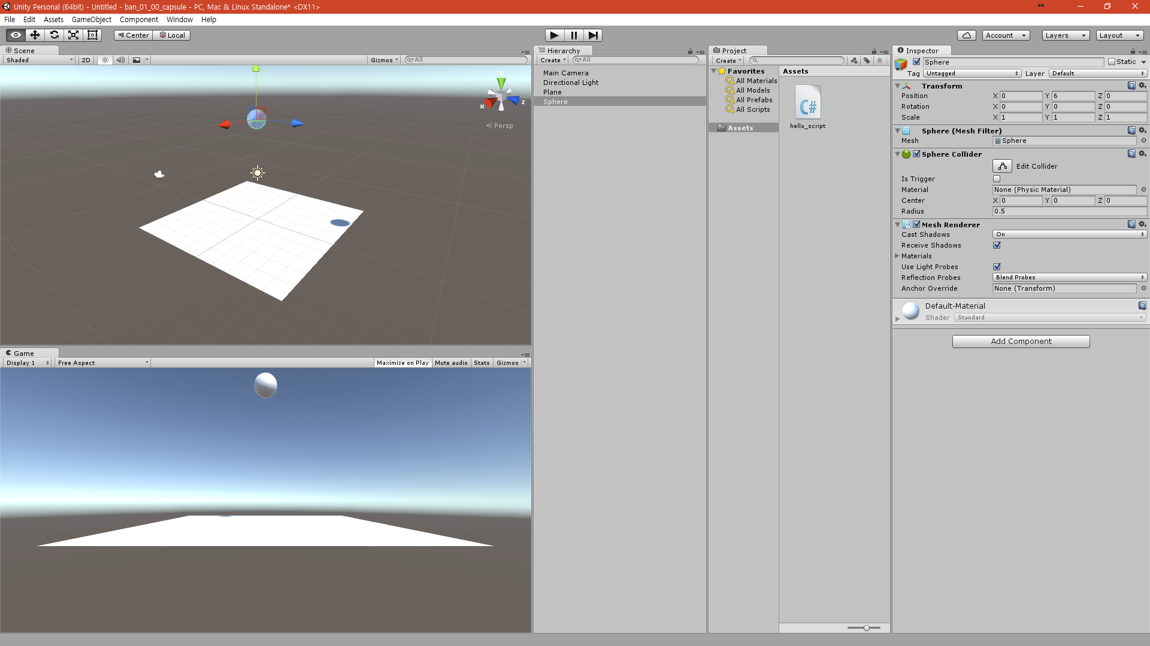
물체 이름 및 속성 변경
계층구조 탭에서 물체 오른쪽 클릭 후 ‘Rename’
단축키 F2
이 경우 한글도 가능하지만 영문으로 하는 습관을 권장
Inspector에서 직접 속성 변경
오브젝트 | 속성 | 값
Plane | Position | 0, 0, 0
 | Rotation | 0, 0, 0
 | Scale | 1, 1, 1
Sphere | Position | 0, 6, 0
 | Rotation | 0, 0, 0
 | Scale | 1, 1, 1

Slide 6
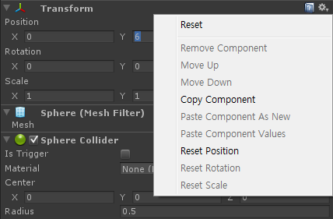
Transform
오브젝트의 3차원 위치, 회전각, 축소/확대 비율
Transform 수치 초기화
속성 | 초기값
Position | 0, 0, 0
Rotation | 0, 0, 0
Scale | 1, 1, 1

Slide 7
유니티의 대표적인 조명
Point Light(점 광원)
Directional Light(방향성 광원)
Spotlight(스포트라이트)

Slide 8
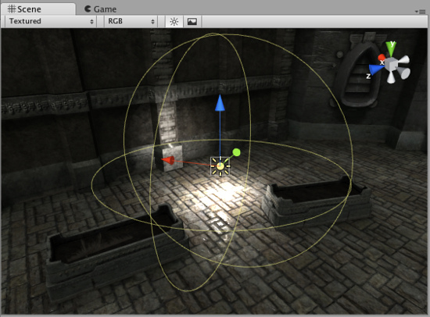
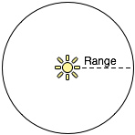
Point Light(점 광원)
정해진 위치에서 사방으로 퍼져나가는 빛
물체까지의 거리에 따라 빛의 세기가 감소함

Slide 9
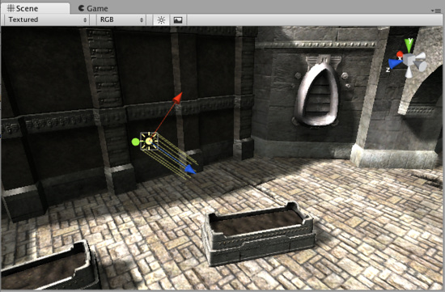

Directional Light(방향성 광원)
태양광선과 같이 무한히 먼 곳에서 오는 빛
방향만 존재, 어디서든 빛의 세기가 일정

Slide 10
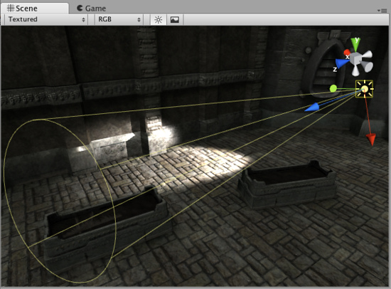
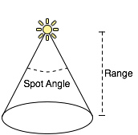
Spotlight(스포트라이트)
정해진 위치에서 일정 방향으로 퍼져나가는 빛
빛이 방사되는 한계각도(spot angle) 존재

Slide 11
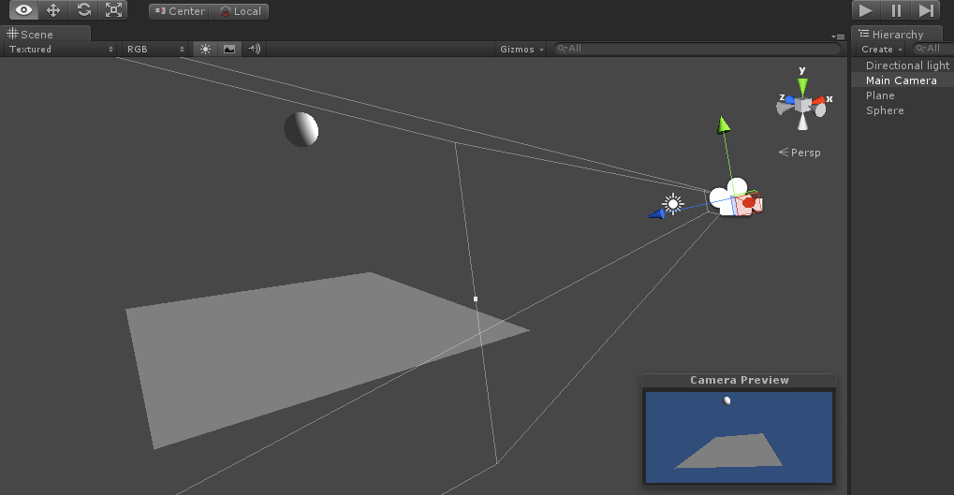
중간 실행

Slide 12
스크립트 코딩 시작하기

Slide 13
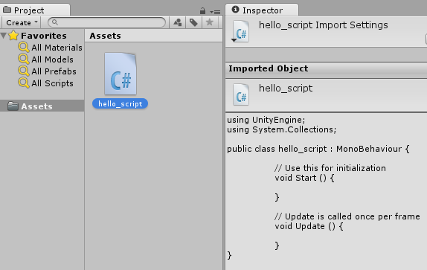
스크립트 생성
‘Project’ 탭의 [Create] → [C# Script]
처음 생성 시 이름을 확정
이 때 확정된 이름이 클래스명이 됨
파일이름과 클래스명이 같아야 유니티가 찾을 수 있음
나중에 클래스명을 바꾸고 싶으면 파일명도 동일하게 바꿔야 함

Slide 14

스크립트 연결
스크립트 파일을 드래그해서 Sphere 에 연결, 또는
Sphere 선택 후 [Add Component] → ‘Scripts’

Slide 15
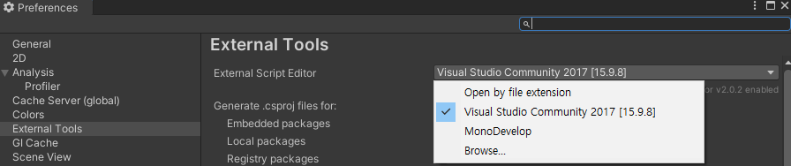
스크립트 편집기 연결
[Edit] → [Preferences] → [External Tools]

Slide 16
스크립트 변수 선언
스크립트의 루트에서 선언한 변수
public 전역변수: Inspector에 나타남
해당 변수의 값을 Inspector에서 수정하여 테스트 가능
Inspector에 나타나지 않게 하려면 private으로 선언
함수 내에서 선언한 지역변수
Inspector에 나타나지 않음
유니티의 이름 선언 규칙
단어가 바뀔 때마다 대문자
변수: 소문자로 시작
함수 및 클래스: 대문자로 시작

Slide 17
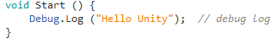
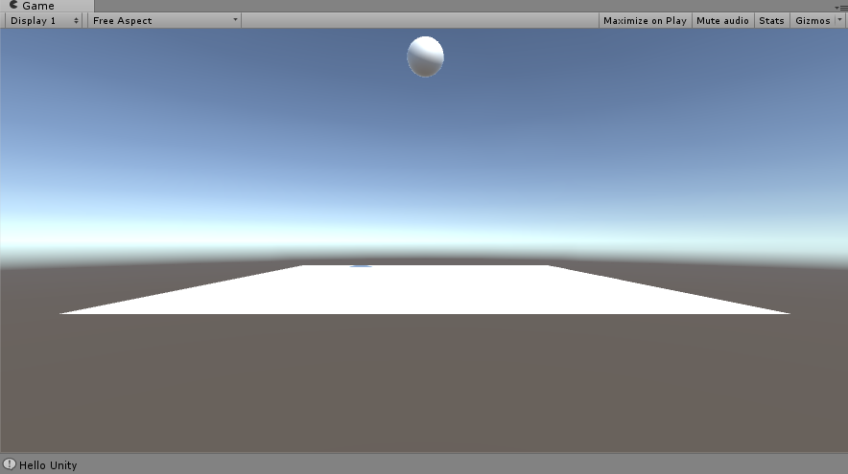
디버그 로그 작성
저장 후 프로그램 실행

Slide 18
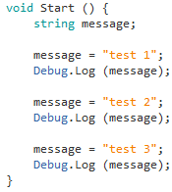
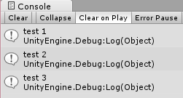
콘솔
프로그램 실행 시 디버그 및 다양한 메시지 출력
Ctrl+Shift+C
옵션
Clear on Play: 실행 시 콘솔창을 지우고 다시 기록(권장)
Error Pause: 에러가 나면 멈춤(권장)
Collapse: 같은 종류의 에러를 한 번만 표시

Slide 19
Start() / Update()
Start()
스크립트가 연결된 물체가 처음 Scene에 등장할 때 실행
Update()
매 프레임마다 실행
스크립트가 연결된 물체가 활성화되어 있어야 함

Slide 20
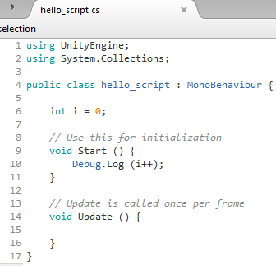
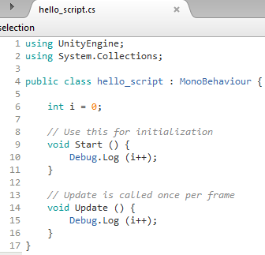
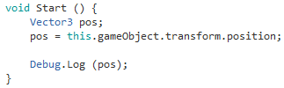
Start() / Update() 예제 코드
보너스!

Slide 21
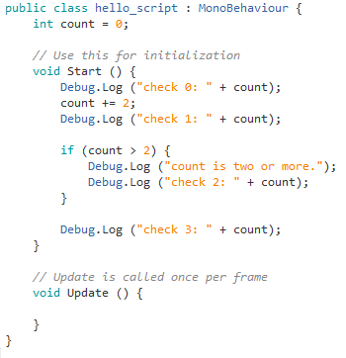
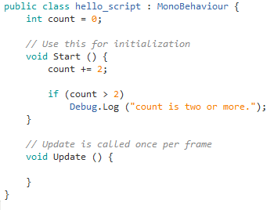
Debug.Log()
매개변수로 들어간 값을 콘솔에 출력
문자열, 숫자 등
활용 예시

Slide 22
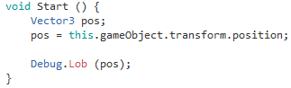
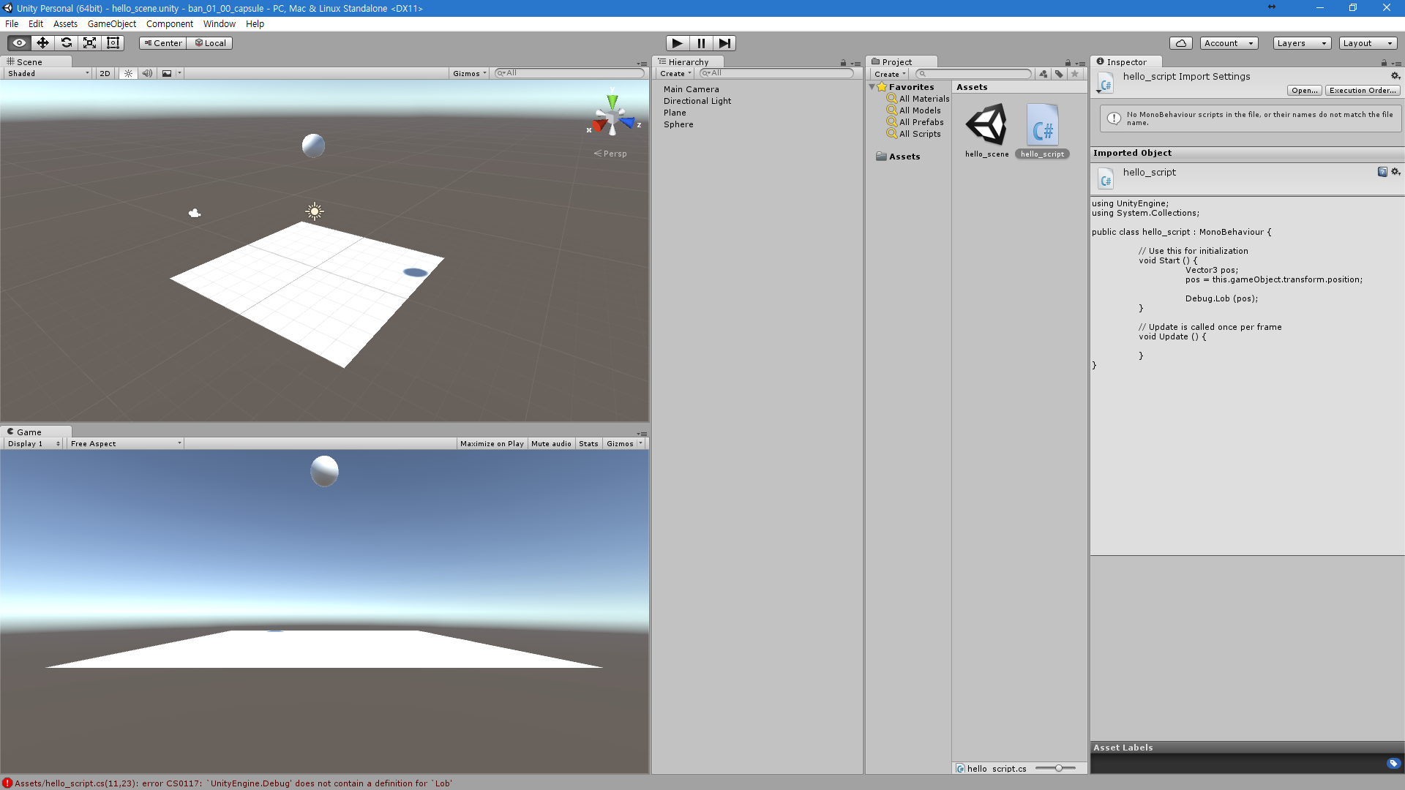
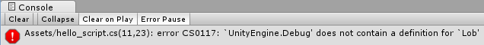
오류와 디버그

Slide 23
키보드와 마우스로 입력 받기

Slide 24
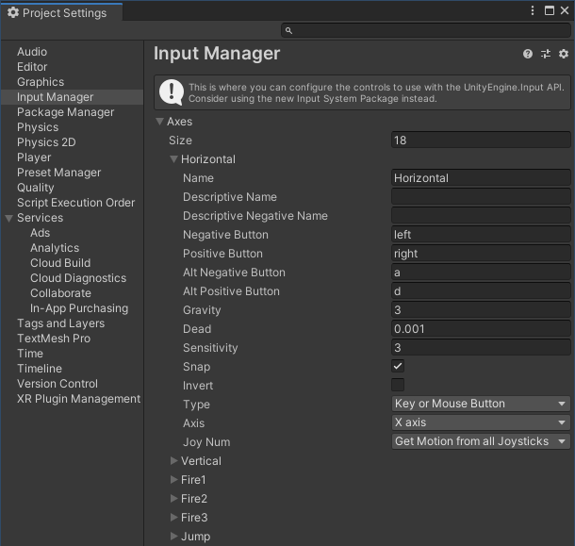
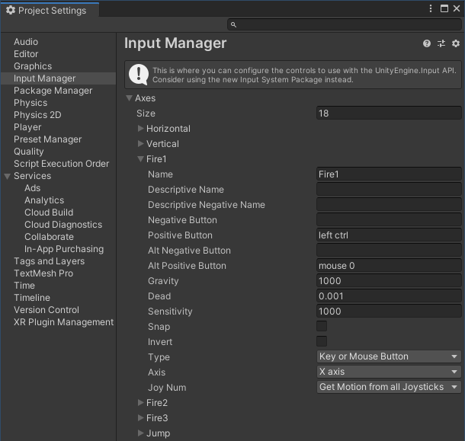
[Edit] → [Project Settings] → [Input Manager]
mouse 0
왼쪽 버튼
mouse 1
오른쪽 버튼
mouse 2
가운데 버튼(휠)

Slide 25
키 입력 처리
Update()에서 처리
매 프레임마다 언제 키를 누르더라도 대응 가능하도록
Input 클래스
사용자의 키 입력을 판정하는 클래스
Input.GetAxis(“Horizontal”): 좌우 이동키의 이동 방향
Input.GetAxis(“Vertical”): 앞뒤 이동키의 이동 방향
Input.GetKeyDown(): 특정한 키를 눌렀는 지 여부
Input.GetButtonDown(): 특정한 키나 버튼을 눌렀는 지 여부
Input.GetMouseButtonDown(): 마우스버튼을 눌렀는 지 여부
Input.GetTouch(): 터치스크린 화면을 눌렀는 지 여부

Slide 26
수평/수직 이동 키 처리
Input.GetAxis()
입력장치(키보드, 마우스, 조이스틱)가 눌려진 해당 방향을 -1, 0, 1 로 알려줌
Input.GetAxis(“Horizontal”);
“a” → -1, “d” → 1
Input.GetAxis(“Vertical”);
“w” → 1, “s” → -1

Slide 27
Input.GetKey(KEYCODE)
키보드의 특정 키가 눌렸는 지 판정(True/False)
KEYCODE | 키 | KEYCODE | 키
KeyCode.Space | 스페이스바 | KeyCode.X | X
KeyCode.Return | 엔터 | KeyCode.S | S
KeyCode.UpArrow | 화살표 키 | KeyCode.LeftShift | 왼쪽 쉬프트
KeyCode.DownArrow |  | KeyCode.RightShift | 오른쪽 쉬프트
KeyCode.LeftArrow |  | KeyCode.LeftControl | 왼쪽 컨트롤
KeyCode.RightArrow |  | KeyCode.RightControl | 오른쪽 컨트롤
KeyCode.Escape | ESC | KeyCode.Alpha1 | 1(!)
KeyCode.BackSpace | 백스페이스 | KeyCode.F1 | F1

Slide 28
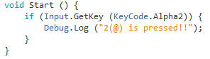
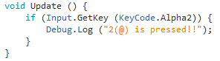
입력 예제, test.cs

Slide 29
기타 키보드 입력 판정 함수
Input.GetKeyDown(KEYCODE)
특정 키가 눌린(KeyDown) 순간에만
Input.GetKeyUp(KEYCODE)
특정 키에서 손가락이 떨어진(KeyUp) 순간에만
Input.anyKeyDown
아무 키나 눌린 순간에만

Slide 30
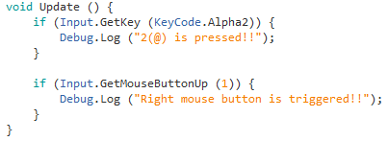
Input.GetMouseButton(BUTTON)
BUTTON
0: 왼쪽 버튼
1: 오른쪽 버튼
2: 휠
Input.GetMouseButtonDown()
Input.GetMouseButtonUp()

Slide 31
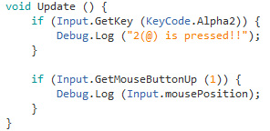
Input.mousePosition
현재 마우스 포인터의 위치를 반환
화면 왼쪽 아래 구석의 좌표가 (0, 0)

Slide 32
과제 #2: 키보드/ 마우스 입력
해야 할 일
‘U’ 키를 눌렀다 떼는 순간의 마우스 커서 위치를 콘솔 출력
스페이스바가 눌려지는 순간마다 0부터 1씩 증가한 값을 콘솔 출력
출력 예) ‘Space 35’
누르고 있을 땐 증가하지 않음
마우스 오른쪽 버튼이 눌려지는 순간마다 위의 값을 1씩 감소시킨 값을 콘솔 출력
출력 예) ‘Mouse 34’
누르고 있을 땐 감소하지 않음
스크립트는 아무 물체에나 연결해도 됨
Main Camera, Directional Light, Cube, …

Slide 33
과제 #2: 키보드/ 마우스 입력
스마트리드에 업로드
공지사항의 ‘실습과제 제출 시 유의사항’ 게시물에 첨부된 template 프로젝트를 기반으로 과제 작업할 것
과제를 실행하여 동작하는 모습을 영상으로 캡쳐
Game 탭과 콘솔창이 함께 보여야 함
업로드 파일명: 학번_2.avi 또는 학번_2.mp4
프로젝트 소스 폴더 압축
업로드 파일명: 학번_2.zip
제출기한(연장 제출 가능)
2020/09/23, 23:59

Slide 34



